Slide 1
16 settembre 2017

Slide 2
ATTIVITA’
Scacchi
Attività ludiche e giochi
Tennis, Padel, e Pickle ball
Compiti
Piscina
Film in lingua
Relax
Laboratorio artistico
Pranzo e merenda

Slide 3
CHI & QUANDO
12 giugno - 4 agosto
8 settimane
30min
50max
Dalle ore 8 (9) alle ore 12.30/13
Dalle ore 8 (9) alle ore 18
Ragazzi scuole
elementari e medie

Slide 4
DOVE
Garden Tennis Club – Via Trento Trieste (Via Bovisasca)

Slide 5
COME FUNZIONA (1)
Un campus caratterizzato da quattro diversi momenti ludico-sportivi e attività didattiche quali laboratori di lingua inglese e assistenza compiti estivi.
Lunedì, Mercoledì e Venerdì Giornate dedicate ad attività didattiche svolte in rotazione con momenti ludico-sportivi.
Martedì e Giovedì Giornate dedicate a momenti ludico-sportivi, dove lo sport diventa gioco in compagnia di amici con cui passare delle splendide giornate.

Slide 6
COME FUNZIONA (2)
Le principali attività ludico-sportive previste sono: lezioni di tennis, padel, pickle-ball, piscina, calcetto, pallavolo e pallacanestro.
Sono previsti momenti di relax con visione di film in lingua inglese, giochi da tavolo e laboratori mirati a sviluppare la creatività e favorire la socializzazione e lo spirito di gruppo.
Tutte le attività sono supervisionate dallo staff tecnico del Garden Tennis Club e dai collaboratori di Mind Flowering.

Slide 7
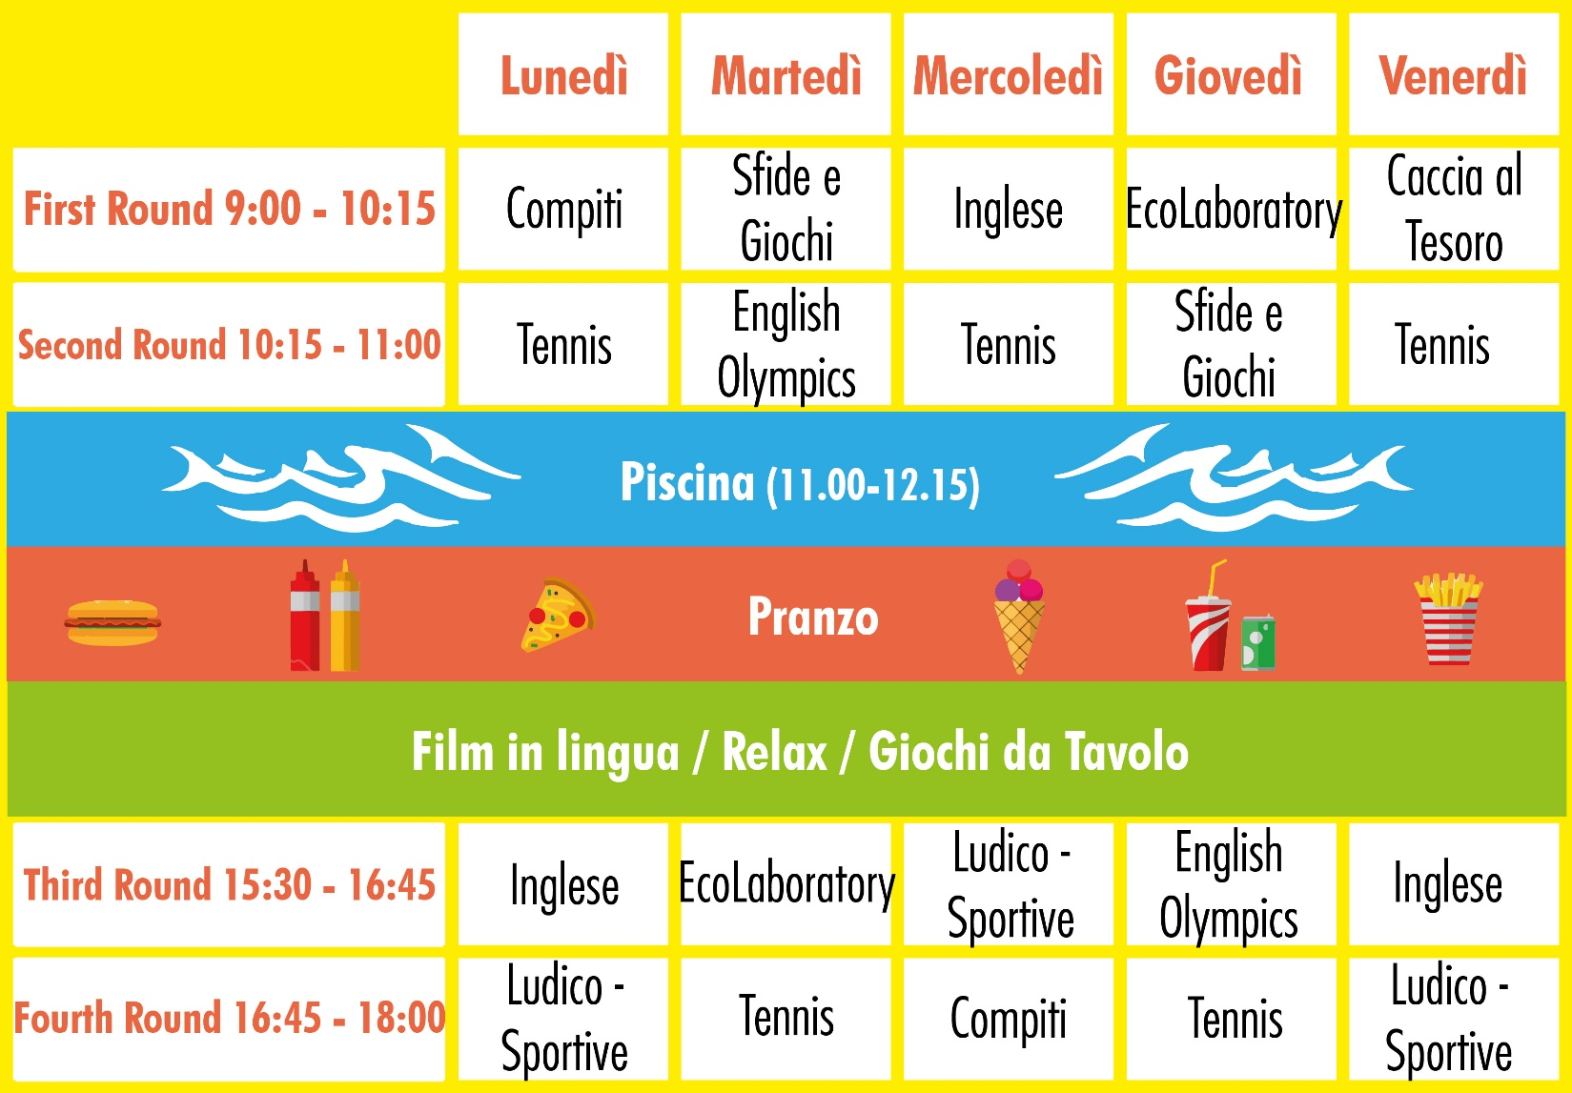
PROGRAMMA TIPO DELLA GIORNATA

Slide 8
COSA SI MANGIA (menu tipo)
PRANZO
Primo piatto abbondante (pasta pomodoro, bianca o con verdure) Pizza (1 giorno/settimana)
Burger (1 giorno/settimana)
Frutta / Macedonia
MERENDA
Yogurt, torta,
pane e nutella, gelato
Per bambini celiaci o con diete speciali verrà richiesto un supplemento di 7,50€ da parte del ristoratore a settimana

Slide 9
QUANTO COSTA
230€
1 settimana ore 8-18 pranzo e merenda inclusi
130€
1 settimana ore 8-13 pranzo incluso
100€
1 settimana ore 8-12.30 pranzo escluso

Slide 10
PROMOZIONI SPECIALI*
SCONTO FEDELTA’
Iscrizione a più di una settimana di Camp
PORTA UN FRATELLO/UNA SORELLA
Sconto speciale per il 2° iscritto
* Promozioni valide SOLO per la giornata intera

Slide 11
QUANDO & COME ISCRIVERSI
dal 1 aprile
Con lo staff del Mind Flowering presso il Garden Tennis Club in Via Trento Trieste, Novate
SABATO: dalle 9 alle 13
ONLINE www.mindflowering.it
info@mindflowering.it

Slide 12
Seguici sui social per saperne di più!
Mind Flowering
Via Monte Bianco, 2 – Novate Milanese (MI)
Tel. 02 39494045 – Cell. 329 4712149
www.mindflowering.it - info@mindflowering.it
Questa foto di Autore sconosciuto è concesso in licenza da CC BY-NC

